Slide 1
«УМНОЖЕНИЕ ДВУЗНАЧНОГО ЧИСЛА НА ОДНОЗНАЧНОЕ»
Подготовила учитель нач.классов МОБУ
«Барсуковская СОШ им.Е.Н.Волкова»
Храповицкая Е.С.

Slide 2
АКР
Мера земельной площади, равная
4047 м².
(Применяется в странах с английской системой мер)
(Большой
толковый словарь).

Slide 3
Таня, Арина и Валя заняли призовые места на математической олимпиаде. Известно, что место Вали нечётное, Таня заняла не первое место, а место Арины выше, чем у Вали. Распределите места между девочками.
/

Slide 4
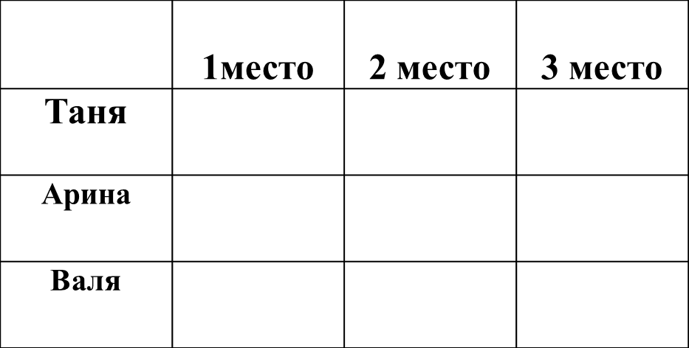

Slide 5
Соедини пары выражений
(40+5)*2
31*3+13*3
(31+13)*3
30*2+6*2
(30+6)*2
40*2+5*2

Slide 6
УМНОЖЕНИЕ СУММЫ НА ЧИСЛО
(а + b) х с = а х с + b х с

Slide 7
14х3

Slide 8
Найди лишнее выражение:
6х7 9х5 14х3 6х4 8х2
14х3

Slide 9
Алгоритм вычисления
1.Представляю число в виде суммы разрядных слагаемых
2.Применяю распределительный закон относительно сложения .
3.Умножаю десятки
4.Умножаю единицы
5.Нахожу конечный результат

Slide 10
Что заметили в записях?
36х5 8х32 23х4
4х17 91х2 53х3
Переместительное свойство умножения
а + b = b + а

Slide 11
36 32 7 9 42 48 44
Представьте в виде суммы разрядных слагаемых двузначные числа
36= 30+6 48=40+8
32= 30+2 44=40+4
42=40 +2

Slide 12
Проверь себя!
1вариант:
36х5= (30х5)+ (6х5)=180
32х8= (30х8)+ (2х8)=256
23х4= (20х4)+ (3х4)=92
2вариант
17х4= (10х4)+ (7х4)=68
91х2= (90х2)+ (1х2)=182
53х3= (50х3)+ (3х3)=159

Slide 13
Длина
Прямоугольника
12 см, ширина 5 см Найти площадь и периметр прямоугольника.
Площадь прямоугольной клумбы 24м². Каким может быть периметр этой клумбы, если длина и ширина клумбы – целое количество метров? Попробуй найти все возможные решения

Slide 14
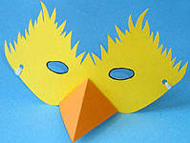
Три класса сделали к празднику каждый по 7 масок зверей и по 5 масок птиц. Сколько всего масок они сделали?
(7 + 5) х3 = 12 х3 = 36(м)
7 х3 + 5 х3 = 21+15=36(м)

Slide 15
Реши задачу
Пейзажей – 3зала по 18к.
Портретов – 3зала по10к.
Натюрмортов – 3 зала по14к.
? картин
18 х3 + 10 х 3 + 14х3 = 126(к.)
(18 + 10 + 14) * 3 = 126(к.)

Slide 16
Проверь себя!
S=12х 5= 60 кв.см
Р=(12+5)х2=34см
Р=(8+3)х2=22 м
Р=(6+4)Х2=20м
Р=(12+2)Х2=28м
Р=(24+1)х2= 50

Slide 17
Я узнал (а) …
Я повторил (а) …
Я научился (лась) …

Slide 19
Интернет-ресурсы:
Солнце http://i001.radikal.ru/0711/b8/d9de2e060dd9.png
Гном 8 http://img0.liveinternet.ru/images/attach/c/2//69/415/69415901_09.png
Гном 9 http://img0.liveinternet.ru/images/attach/c/2//69/415/69415893_08.png
Сайт: http://pedsovet.su/

